Slide 1
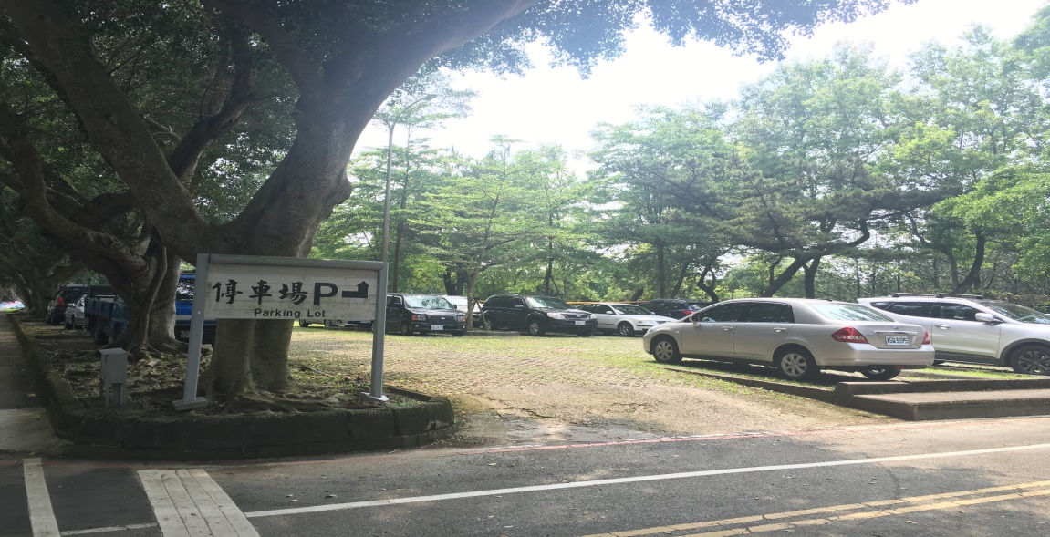
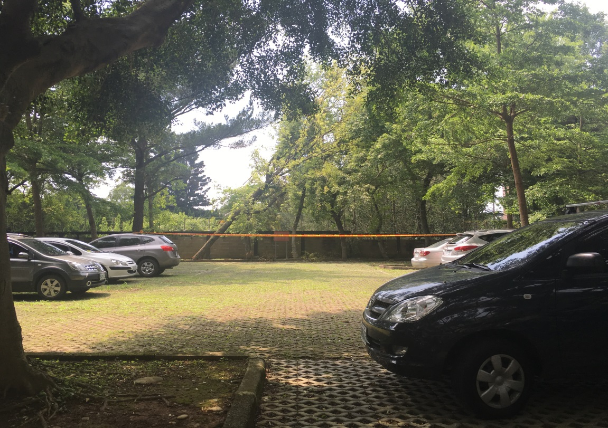
060館圖資大樓旁停車場入口
樹木傾倒，需使用吊車移除
該區停車位會拉黃色警示帶，6月12日請勿停車，俾利吊車進行樹木移除作業

